Slide 1
Комбинированный урок закрепления знаний и формирования умений и навыков по оказанию первой медицинской помощи На тему: «Безопасность удалого молодца и о том, как правильно оказать первую медицинскую помощь пострадавшему» (по мотивам сказки Леонида Филатова «Про Федота – стрельца удалого молодца»)
Работа выполнена
преподавателем ОБЖ:
Филипповой С.Н
2013 г.

Slide 2
Цели театрализованного урока:
1.Развивающая. Выработать умение находить решение проблемы, применять знания в различных неотложных ситуациях
2.Обучающая. Вторичное закрепление усвоенных знаний, выработка умений и навыков по оказанию неотложной помощи пострадавшим
3.Коммуникативная. Обучение ребят работать во взаимодействии друг с другом и учителем
4.Воспитательная. Развитие познавательного интереса к дисциплине ОБЖ

Slide 3
Правила, система оценочных показателей и регламент конкурса:
1.Четко выполнять все алгоритмы конкурса, соблюдать порядок и дисциплину, активно участвовать в обсуждении и предлагать свои варианты решения проблемной задачи
2.На поиск правильного решения и практическое выполнение задания отводится определенное количество времени
3.Учитывается скорость и качество оказания неотложной помощи
4.Каждое практическое задание оценивается «правильно» или «неправильно». Задания осуществляются в паре Выигрывают те ребята, которые правильно выполнили практическое задание и верно ответили на вопрос. За каждое точно выполненное упражнение начисляется один балл
5.Задания даны по медицинскому разделу, изучаемому по дисциплине ОБЖ
6.Выигрывает та пара ребят, которая наберет максимальное количество баллов

Slide 4
Актуализация
Что я знаю о неотложной помощи | Что я хочу узнать? | Что я узнал | Применяли ли вы эти знания в повседневной жизни? Нужны ли вам эти знания в вашей будущей профессии? Приведите примеры.
 |  |  | в начале занятия | в конце занятия
1 | 2 | 3 | 4 | 5

Slide 5
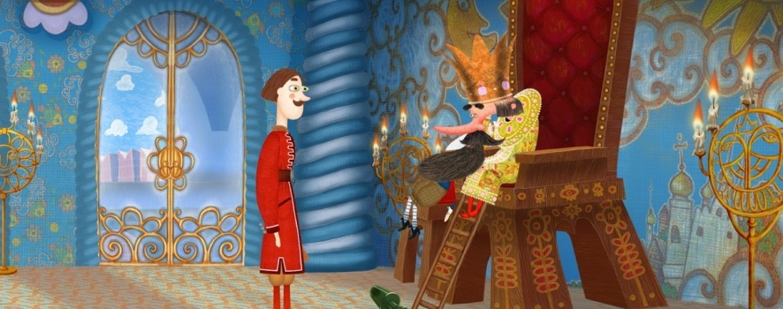

Slide 6
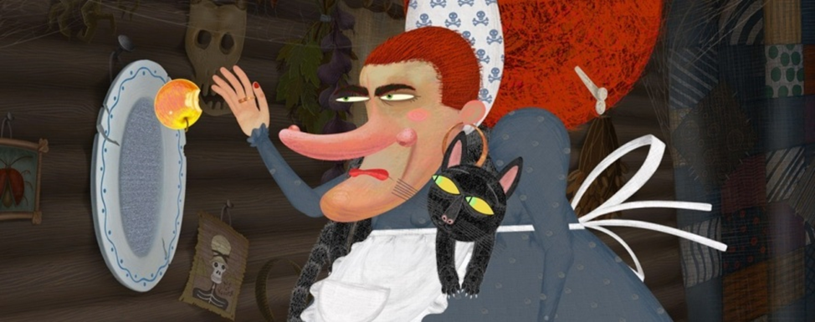

Slide 7
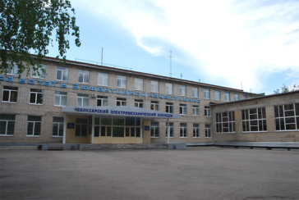
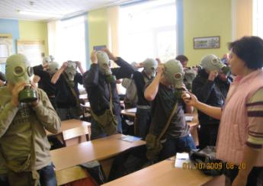
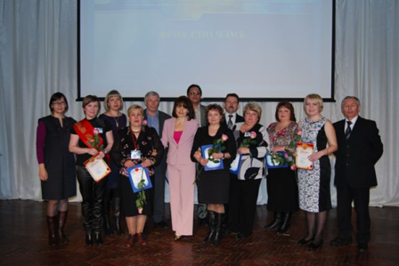
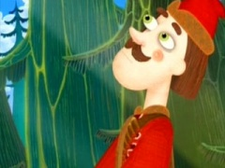

Slide 8
Первое практическое задание
Во время автодорожной аварии у водителя открылось кровотечение из верхней конечности, кровь ярко-красного цвета, вытекает не очень сильной прерывистой струей. При объективном осмотре вы увидели у него рану, из которой видны отломки кости в области нижней трети правого плеча. Пострадавший жалуется на сильные боли и головокружение. Аптечка во время аварии не пострадала
Внимательно прочитайте, подумайте и покажите на своем товарище правила оказания неотложной помощи в данной ситуации. Дайте объяснения в письменной форме, почему вы выбрали именно этот метод.
Время на обсуждение и письменный ответ – 5 минут, на оказание помощи - 4 минуты.

Slide 9
Второе практическое задание
Житель деревни N, работая за деревообрабатывающим станком, будучи в нетрезвом состоянии, получил травму в области левого запястья. Из раны вытекает кровь прерывистой струей ярко-красного цвета
Подумайте и покажите на своем товарище правила оказания неотложной помощи в данной ситуации. Дайте объяснения в письменной форме, почему вы выбрали именно этот метод.
Время на обсуждение и письменный ответ – 5 минут, на оказание помощи - 3 минуты.

Slide 10
Третье практическое задание
Два друга попали в железнодорожную аварию, после крушения один из них смог выбраться из вагона и вытащить своего друга через разбитое окно, в результате он получил глубокий порез в области нижней трети бедра. Из раны начала струиться кровь очень сильной прерывистой струей ярко-красного цвета
Подумайте и покажите на своем товарище правила оказания неотложной помощи в данной ситуации. Дайте объяснения в письменной форме, почему вы выбрали именно этот метод.
Время на обсуждение и письменный ответ – 5 минут, на оказание помощи 0,5 - 1 минута.

Slide 11
Четвертое практическое задание
Во время лыжной прогулки пожилой человек нечаянно поскользнулся и ударился о дерево правой ногой. Подняться сам он не может, так как испытывает сильную боль в области ½ голени
Подумайте и покажите на своем товарище правила оказания неотложной помощи в данной ситуации. Дайте объяснения в письменной форме, почему вы выбрали именно этот метод
Время на обсуждение и письменный ответ – 5 минут; на оказание помощи - 4 минуты

Slide 12
Пятое практическое задание
Во время гололедицы один из пешеходов упал на тротуар. При объективном осмотре вы обнаружили укорочение правой верхней конечности и патологическую подвижность в области ½ плеча. Больной жалуется на сильную боль в руке
Подумайте и покажите на своем товарище правила оказания неотложной помощи в данной ситуации. Дайте объяснения в письменной форме, почему вы выбрали именно этот метод.
Время на обсуждение и письменный ответ – 3 минуты, на оказание помощи - 4 минуты

Slide 13
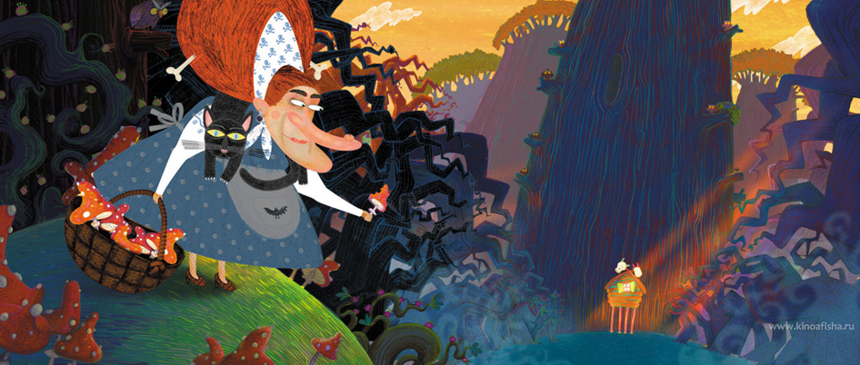

Slide 14
Рефлексия
Что я знаю о неотложной помощи | Что я хочу узнать? | Что я узнал | Применяли ли вы эти знания в повседневной жизни? Нужны ли вам эти знания в вашей будущей профессии? Приведите примеры.
 |  |  | в начале занятия | в конце занятия
1 | 2 | 3 | 4 | 5

Slide 15
Список литературы
1.Филатов Леонид. Любовь к трем апельсинам. Сказки. Повести. Пародии. Киносценарии. – М.: Изд-во ЭКСМО-Пресс, 2001
2. Фролов М. П. и др. Основы безопасности жизнедеятельности. Учебник для студентов учебных заведений среднего профессионального образования – М: Просвещения, 2003

